Slide 1
Учёт КИК
От покупки офшора до подачи декларации
1С:Управление холдингом
1С:ERP.Управление холдингом

Slide 2
Контролируемые иностранные компании
Что такое КИК?
организация, не признаваемая налоговым резидентом Российской Федерации, контролирующим лицом которой являются организация и (или) физическое лицо, признаваемые налоговыми резидентами Российской Федерации, или
иностранная структура без образования юридического лица (ИСБОЮЛ), контролирующим лицом которой являются организация и (или) физическое лицо, признаваемые налоговыми резидентами Российской Федерации.

Slide 3
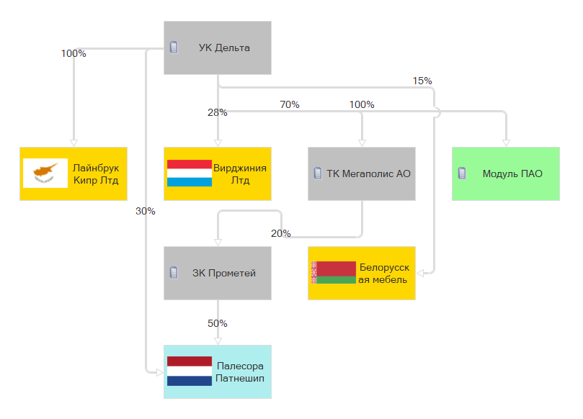
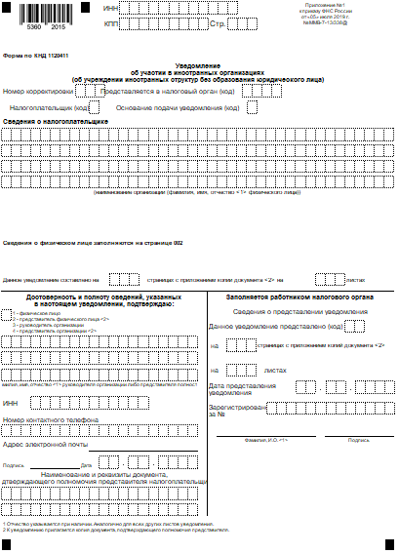
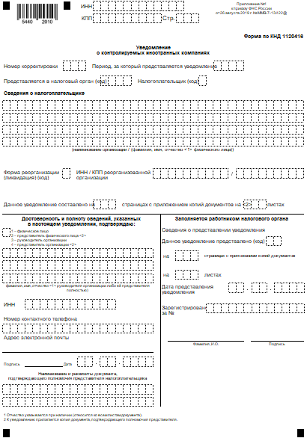
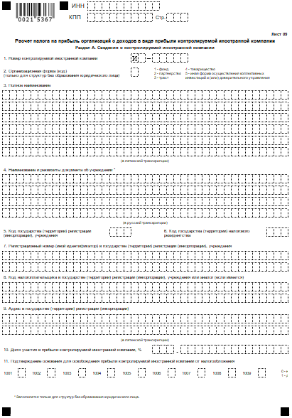
Учёт прибыли КИК
Декларация по налогу на прибыль/3-НДФЛ
Уведомление о КИК
Уведомление об участии в иностранных организациях
Отражение операций приобретения/выбытия бизнеса

Slide 4
Объекты в системе
Декларация по налогу на прибыль/3-НДФЛ
Уведомление о КИК
Уведомление об участии в иностранных организациях
Отражение операций приобретения/выбытия бизнеса
Поступление инвестиций
Выбытие инвестиций
Реестр уведомлений об иностранных компаниях
Уведомление об ИО
Уведомление о КИК
Налоговая декларация по НП и 3НДФЛ
Структура владения
Статьи налоговых регистров КИК
Сводный аналитический регистр

Slide 5
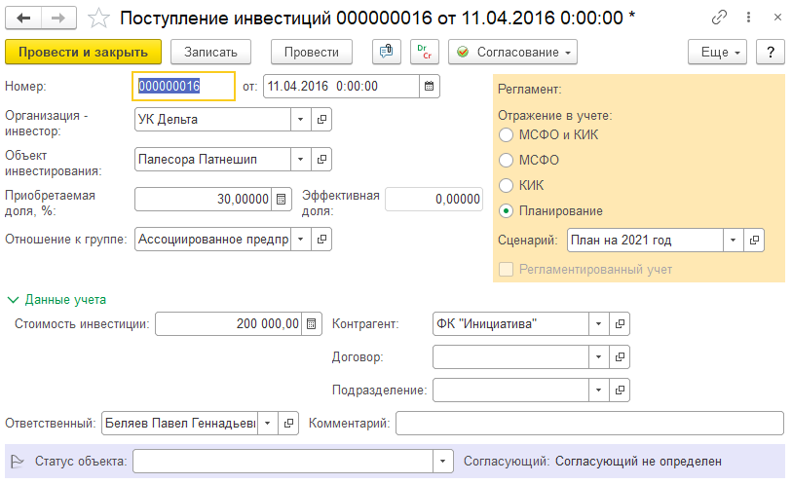
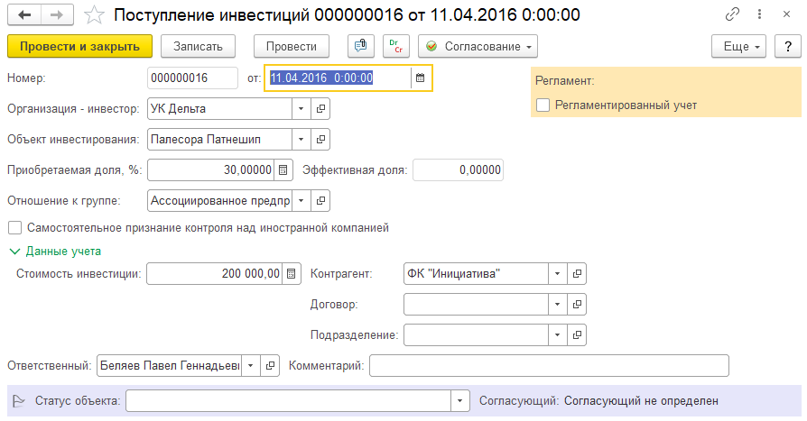
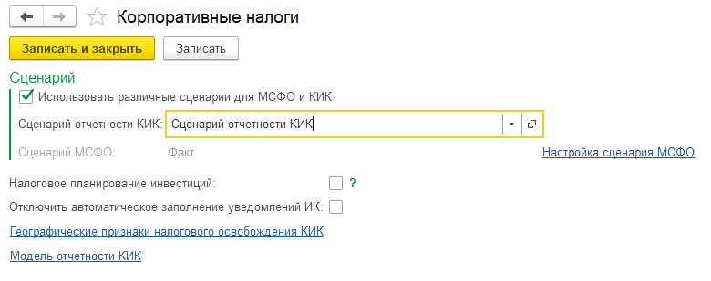
Поступление и выбытие инвестиций
Документы поступления и выбытия инвестиций могут делать движения по одному или сразу двум сценариям
Проведение по сценариям можно усложнить или упростить в зависимости от сложности учёта у заказчика

Slide 6
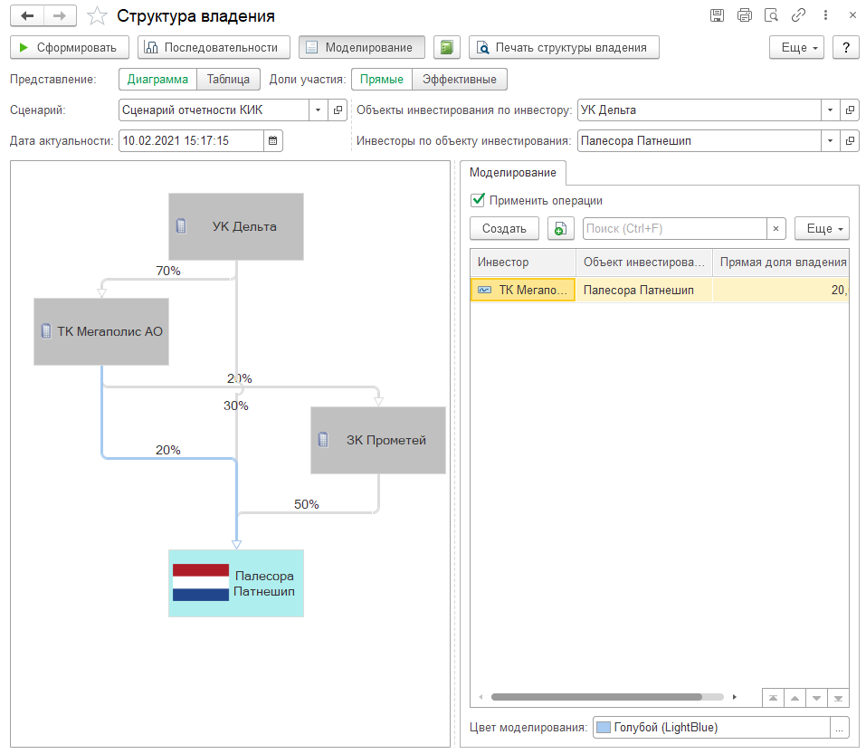
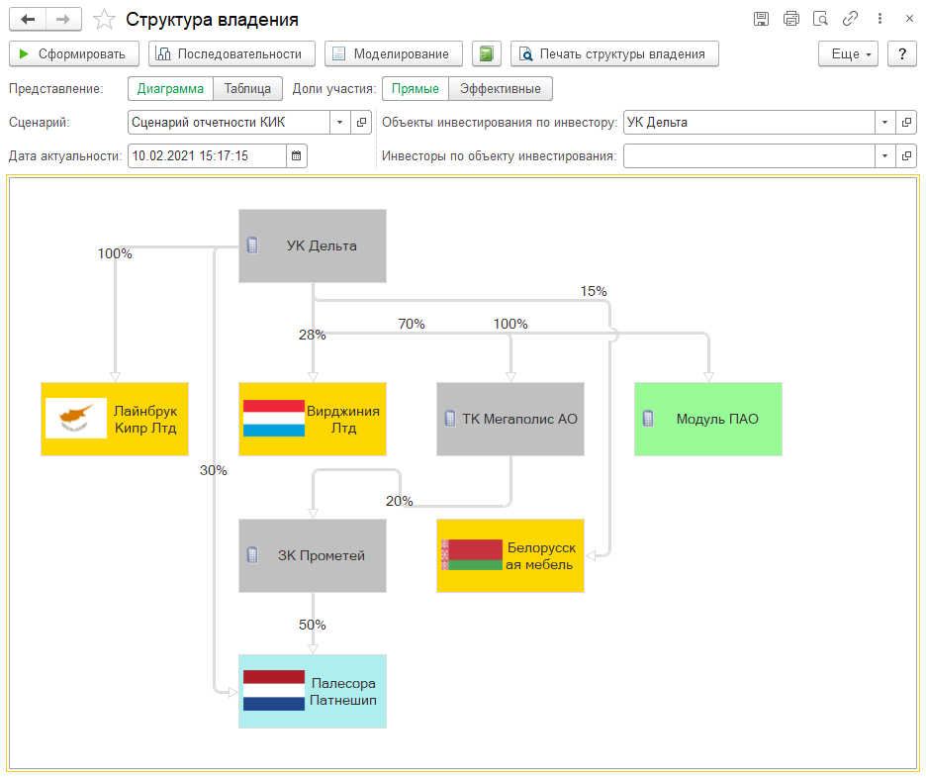
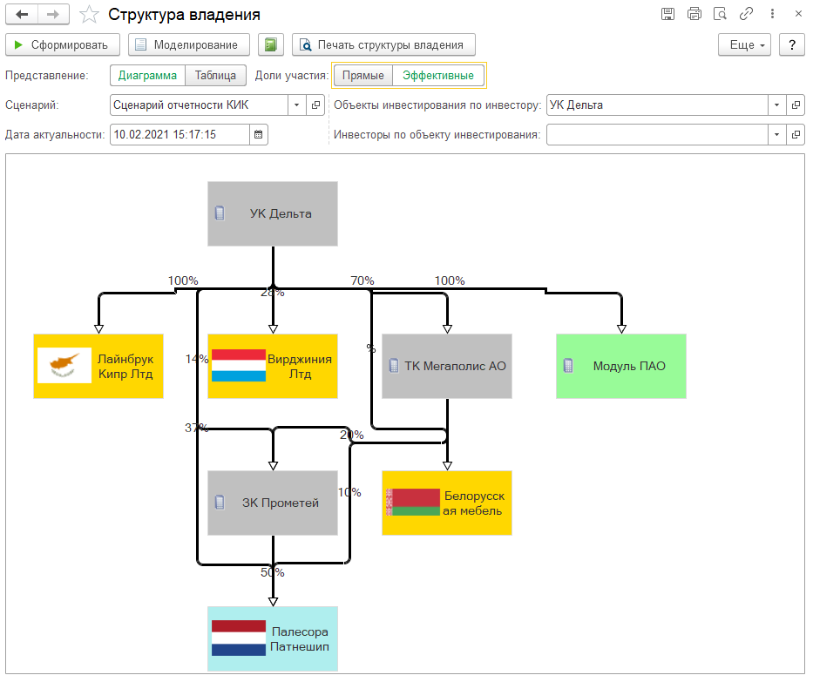
Структура владения
Структура владения может не только отображать структуру группы в графическом виде и в виде таблицы, но и….
… с его помощью можно осуществлять моделирование инвестиций

Slide 7
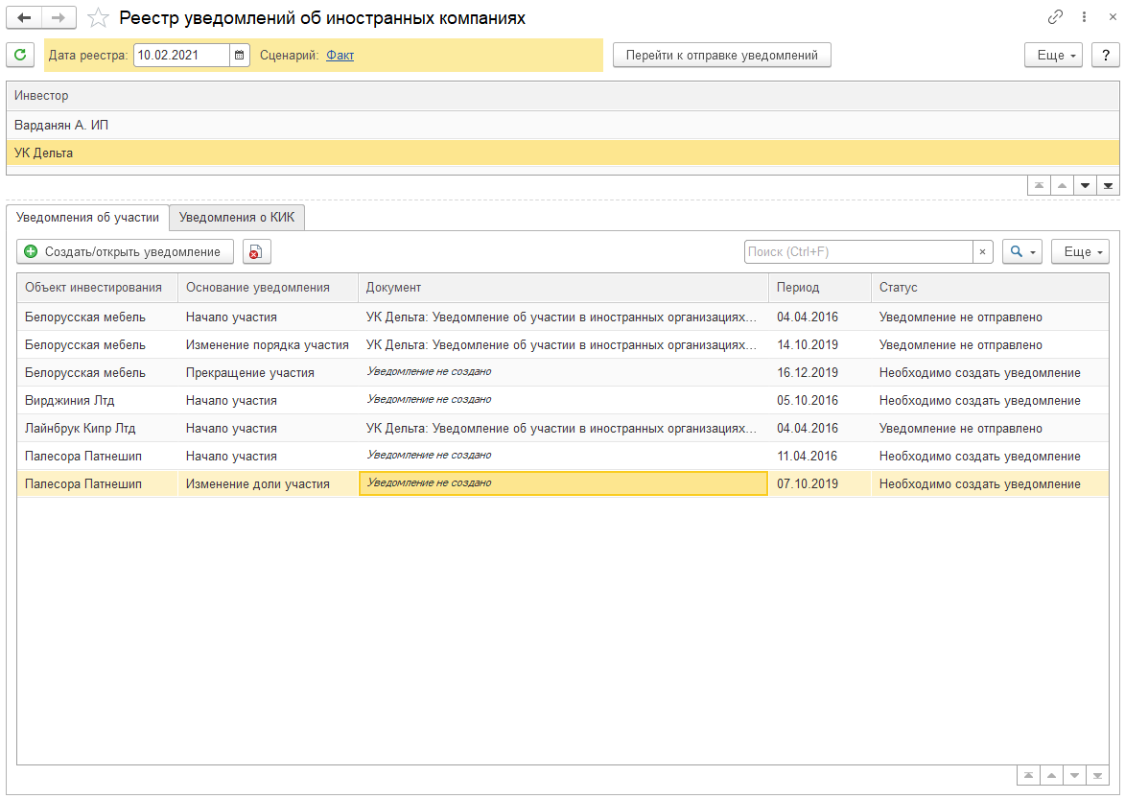
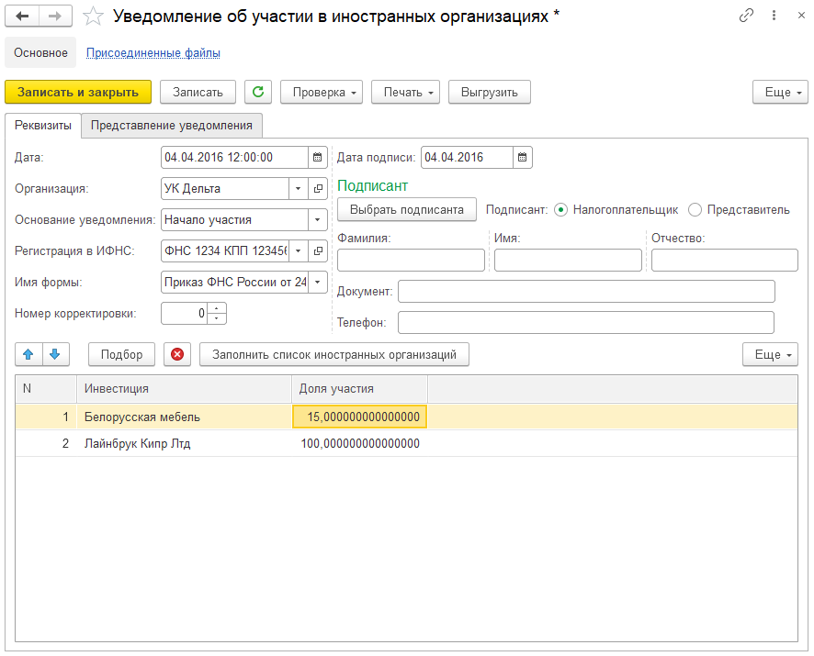
Реестр уведомлений об иностранных компаниях
Реестр позволяет отследить когда и какие уведомления нужно подать
Механизм автоматического заполнения можно отключить

Slide 8
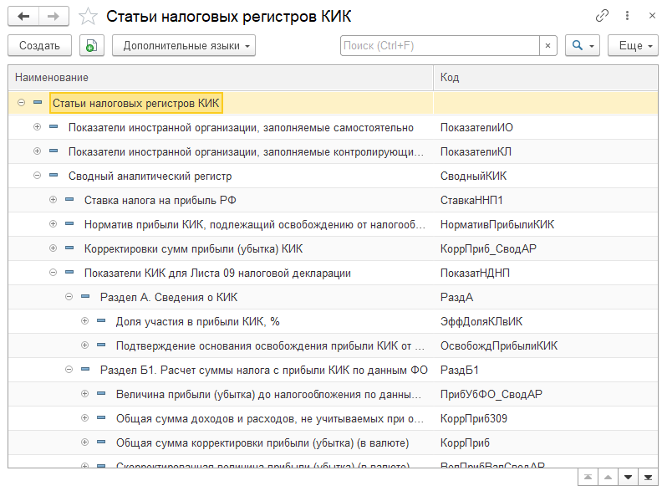
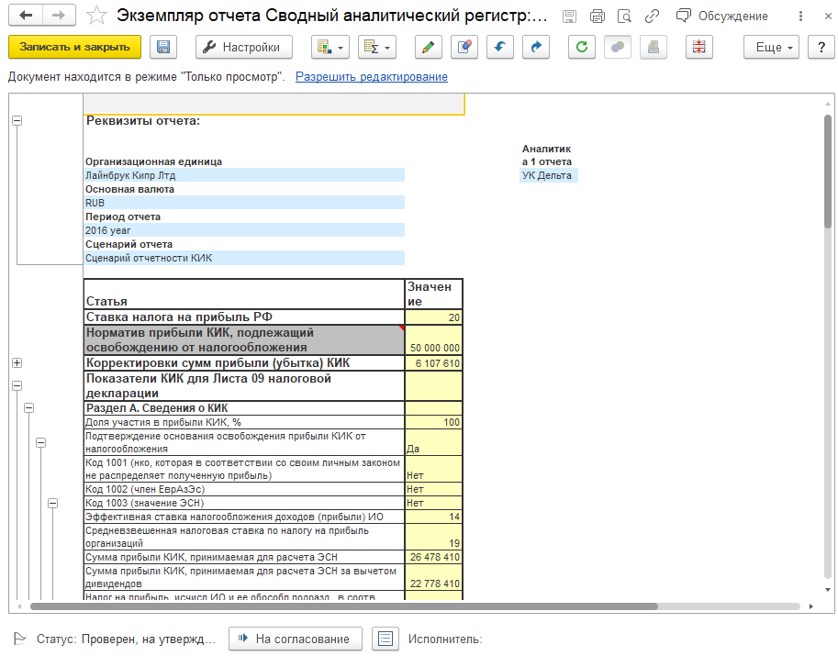
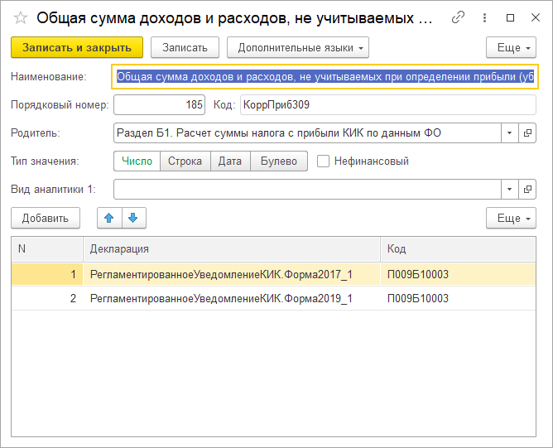
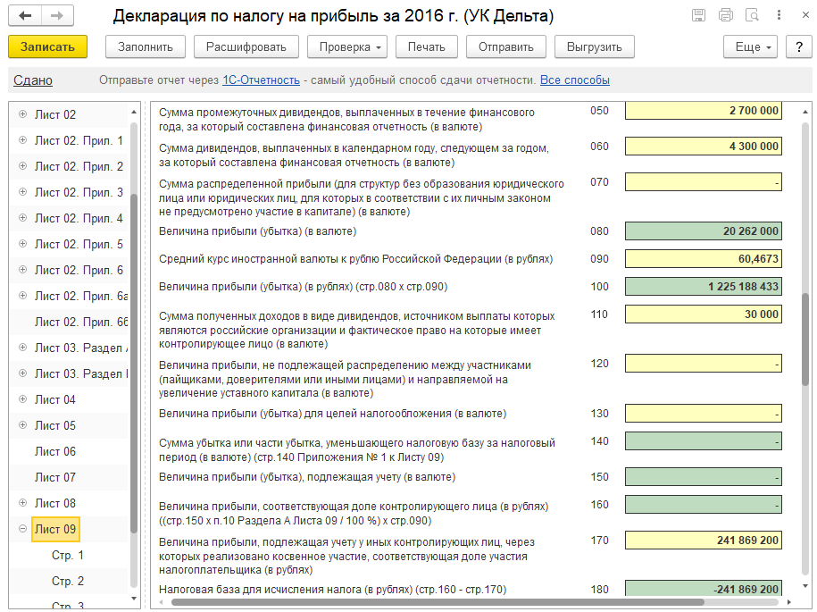
Статьи налоговых регистров КИК

Slide 9
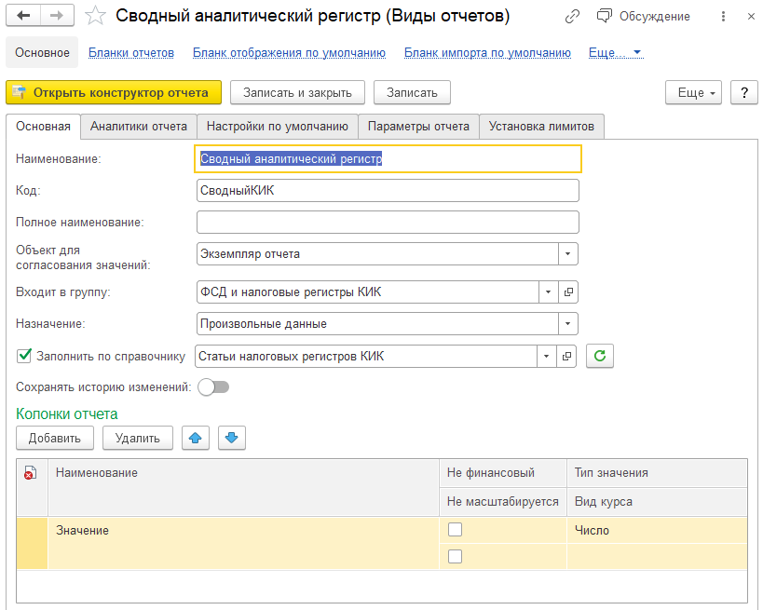
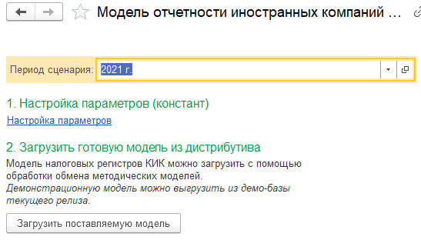
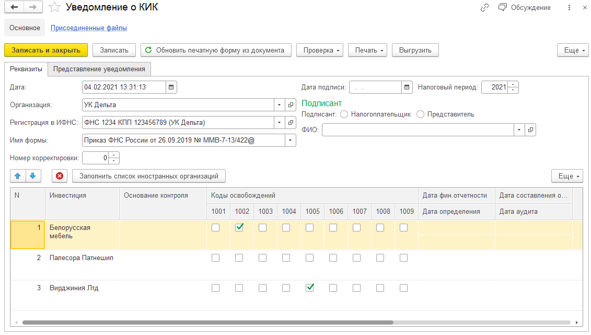
Схема процесса
Заполнение уведомлений КИК и деклараций
Заполнение экземпляров отчётов
Создание видов отчётов
Заполнение статей налоговых регистров КИК

Slide 10
Спасибо за внимание
Дополнительная информация
Сайт 1С:ERP.Управление холдингом: https://v8.1c.ru/cpm-erp/
Презентации https://v8.1c.ru/cpm-erp/poleznye-materialy/presentations/
Видео: https://v8.1c.ru/cpm-erp/poleznye-materialy/video/
Сайт 1С:Управление холдингом: https://v8.1c.ru/cpm/
Презентации https://v8.1c.ru/cpm/poleznye-materialy/presentations/
Видео: https://v8.1c.ru/cpm/poleznye-materialy/video/
Наиболее интересные внедрения: https://v8.1c.ru/cpm/istorii-uspekha/
Канал линейки продуктов «1С:Управление холдингом» на YouTube

